Slide 1

Programy wdrożeniowe do Strategii
Wojciech Dziemianowicz
26.06.2024

Slide 2


Cele strategiczne i operacyjne
1

Slide 3
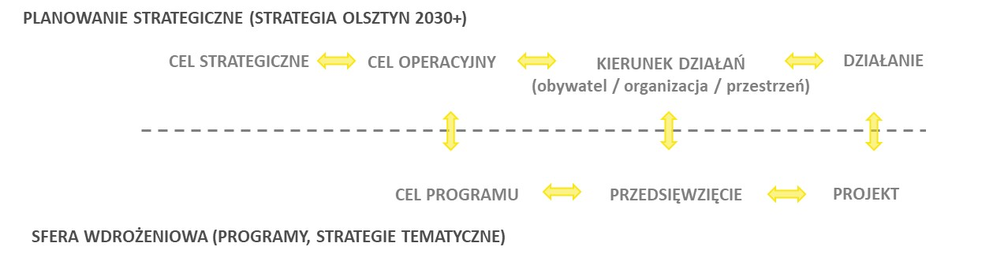
Strategia a sfera wdrożeniowa
2

Slide 4
System pracy i efekty
3
Zespoły robocze i koordynatorzy (6 zespołów)
Pogłębiony proces diagnostyczny
Praca nad przedsięwzięciami projektowymi (łącznie 53)
Znaczna część działań ze Strategii objęta projektami

Slide 5
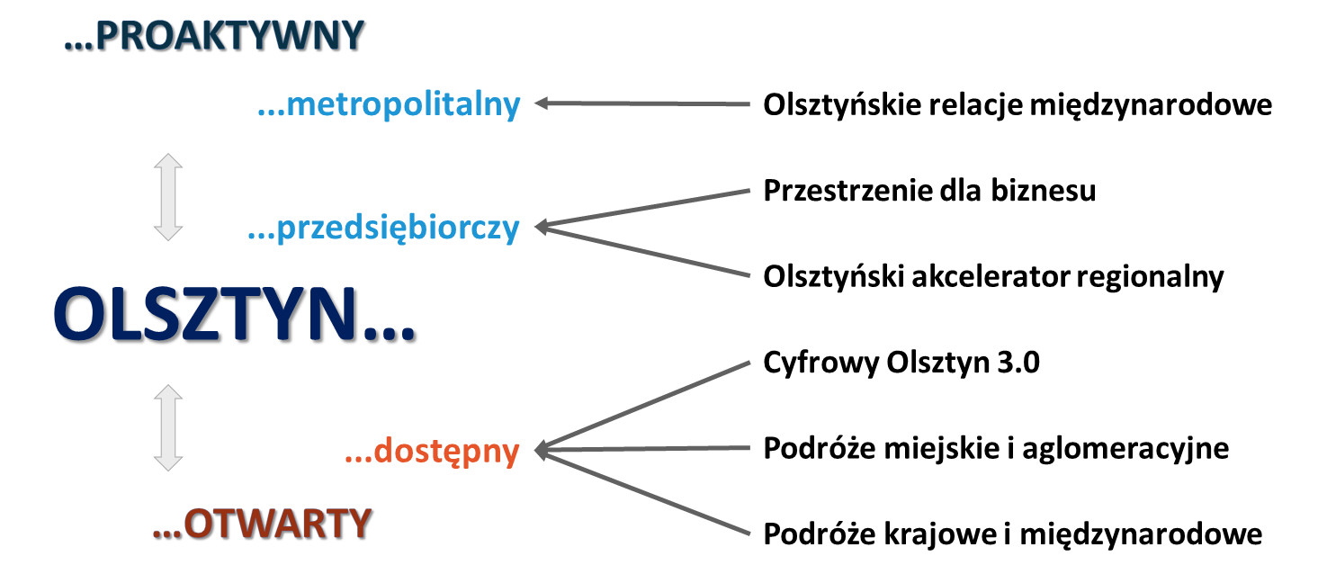
Olsztyn metropolitalny, przedsiębiorczy i dostępny
4

Slide 6
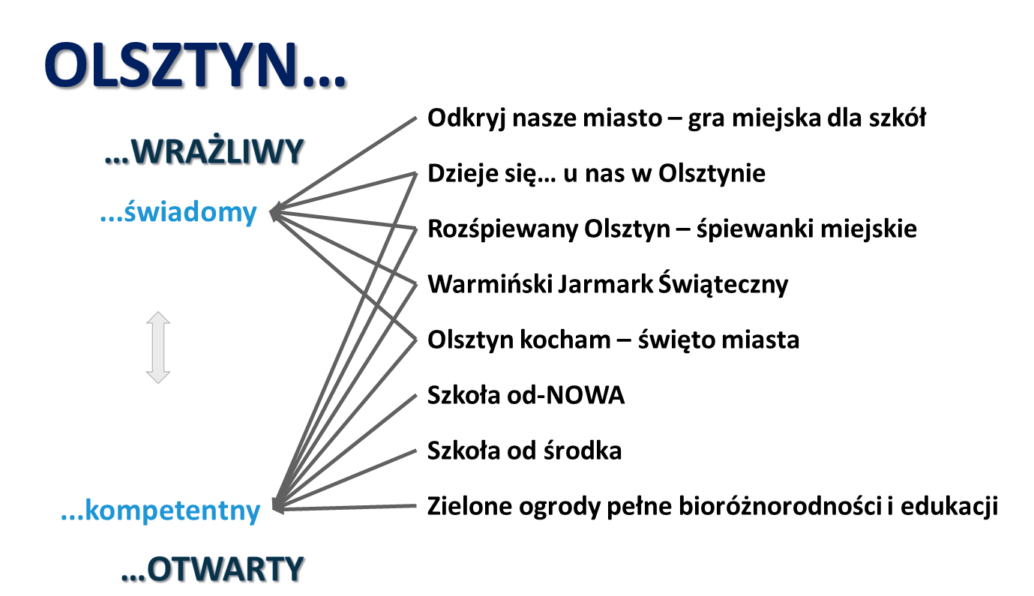
Olsztyn świadomy i kompetentny
5

Slide 7
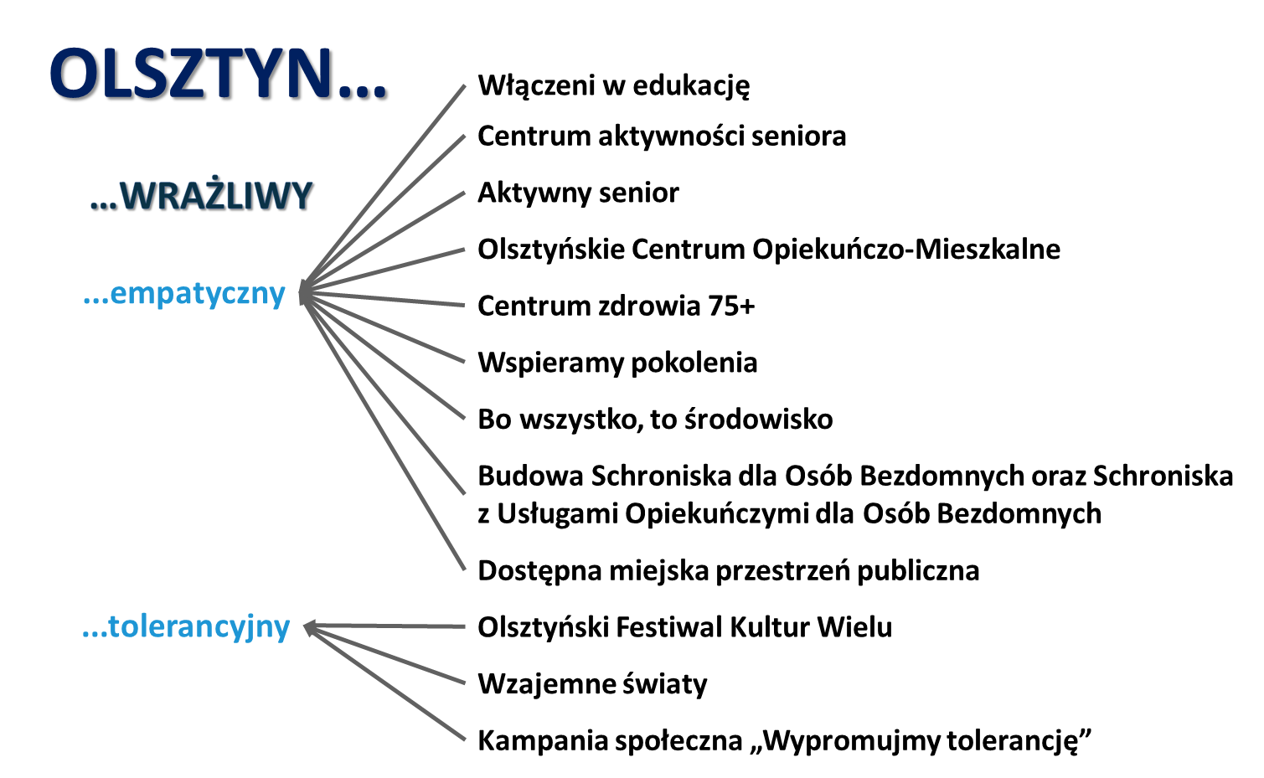
Olsztyn empatyczny i tolerancyjny
6

Slide 8
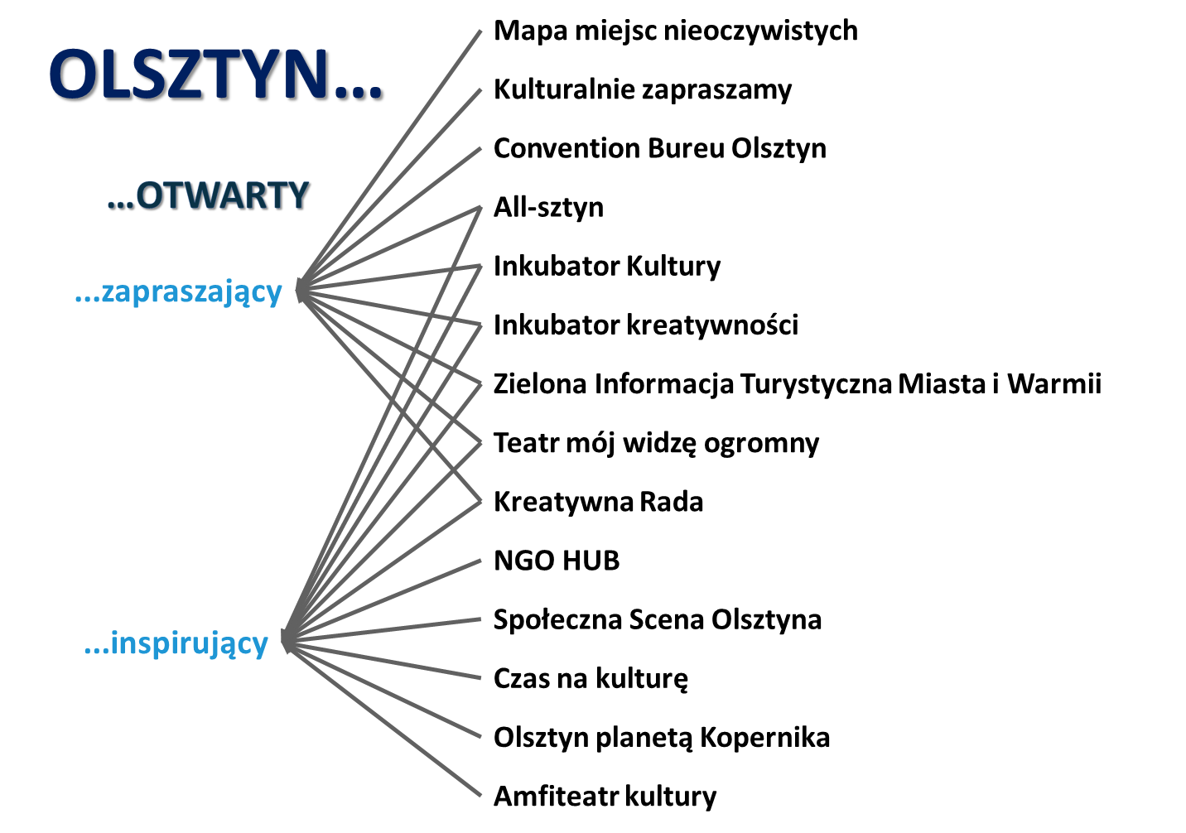
Olsztyn inspirujący i zapraszający
7

Slide 9
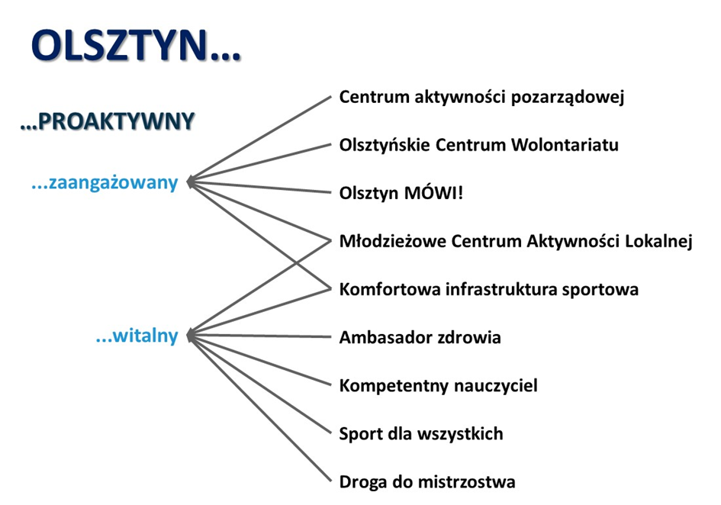
Olsztyn zaangażowany i witalny
8

Slide 10
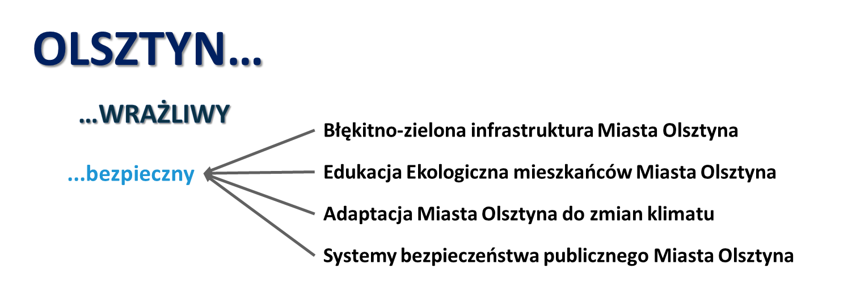
Olsztyn bezpieczny
9

Slide 11


Dziękuję za uwagę

